Slide 1
AGRIWATT
Suivi PDP — Module ICP
L'Inspection Commune Préalable au service de vos visites préventives
Formation équipes Maintenance
11 juin 2026
T. HOCEDEZ — Responsable QSE

Slide 2
Pourquoi cet outil pour vos visites préventives ?
Simple et rapide
Mode Express dédié aux visites simples : seuls les champs utiles s'affichent. Une inspection tracée en quelques minutes, depuis le terrain.
Conformité
Inspection commune des lieux conforme au Code du travail (art. R4512-2 et suivants). Compte-rendu signé = preuve de la reconnaissance des risques.
Mobilité terrain
Application installée sur smartphone / tablette. 100 % hors-ligne, photos natives, GPS automatique, signature tactile sur site.
Traçabilité
Historique complet, archivage automatique à la validation, export PDF / Word, synchronisation SharePoint partagée.
Suivi PDP — Module ICP — Maintenance — 11/06/2026
2 / 15

Slide 3
Qu'est-ce qu'une ICP ?
Inspection Commune Préalable — Code du travail, art. R4512-2 à R4512-5
▸ Visite des lieux réalisée AVANT l'intervention, en commun avec le site (entreprise utilisatrice).
▸ Objet : reconnaître les lieux, délimiter la zone, identifier les risques d'interférences (co-activité).
▸ Pour la maintenance préventive : un point d'entrée systématique avant chaque visite à risque.
▸ On définit ensemble : accès, circulation, consignes de sécurité, mesures de prévention.
▸ Tracée par un compte-rendu daté et signé — c'est exactement l'ICP de l'application.
Reconnaître les lieux et les risques AVANT d'intervenir — et le prouver
Suivi PDP — Module ICP — Maintenance — 11/06/2026
3 / 15

Slide 4
Le parcours d'une ICP
Cinq étapes, un seul outil, sans rupture — du terrain à l'archivage.
1. Créer
Sellsy (OPP) ou manuel
2. Reconnaître
Lieux, accès, consignes
3. Risques
Interférences + photos + GPS
4. Signatures
Site + intervenant (tactile)
5. Archivage
Export PDF/Word + SharePoint
Cycle de vie d'une ICP :
Effectuée → Validée → Archivée automatiquement
Suivi PDP — Module ICP — Maintenance — 11/06/2026
4 / 15

Slide 5
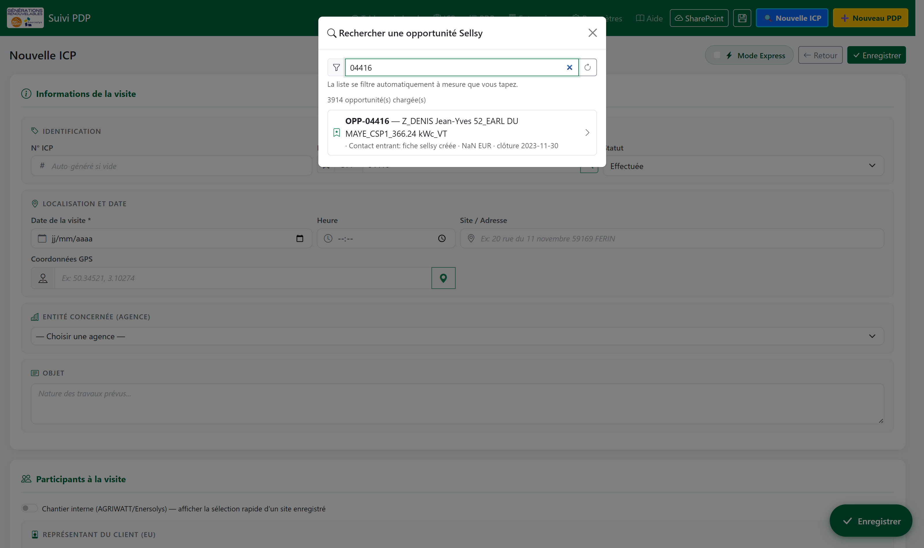
Deux façons de démarrer une ICP
Avec Sellsy (n° OPP)
▸ Quand la visite est rattachée à un dossier Sellsy.
▸ Taper le n° OPP, cliquer sur la loupe.
▸ Client, adresse, GPS et contact pré-remplis.
▸ Zéro recopie, zéro faute de frappe.
Création manuelle
▸ Quand il n'y a pas de dossier Sellsy (visite interne).
▸ Saisir directement le site, l'adresse, le contact.
▸ Géocodage de l'adresse → GPS en 1 clic.
▸ Idéal combiné au Mode Express (slide suivante).
Suivi PDP — Module ICP — Maintenance — 11/06/2026
5 / 15

Slide 6
Mode Express vs ICP complète
Un simple interrupteur en haut de l'ICP. Choisissez selon la complexité de la visite.
⚡ Mode Express — recommandé maintenance
Masque les sections avancées pour aller à l'essentiel : • Site, contact, date de visite • Délimitation / circulation / consignes • Risques d'interférences • Photos + GPS • Signatures site + intervenant Idéal pour une visite préventive simple, un seul intervenant.
ICP complète
Affiche en plus les sections de co-activité : • Autres intervenants / sous-traitants (EE) • Participants additionnels • Signatures de chaque intervenant supplémentaire À utiliser quand plusieurs entreprises interviennent en même temps sur la même zone.
Le Mode Express se mémorise : activez-le une fois, il reste actif pour vos prochaines visites
Suivi PDP — Module ICP — Maintenance — 11/06/2026
6 / 15

Slide 7

Étape 1 — Créer l'ICP
▸ Menu : Nouveau → ICP.
▸ Activer le Mode Express pour une visite simple.
▸ Renseigner le site et le contact (via Sellsy ou manuellement).
▸ Date de visite et représentant côté site.
▸ Représentant côté intervenant (vous / l'équipe maintenance).
▸ Géocodage de l'adresse vers coordonnées GPS.
Suivi PDP — Module ICP — Maintenance — 11/06/2026
7 / 15

Slide 8
Étape 2 — Délimitation, circulation & consignes
Points obligatoires de l'inspection commune (art. R4512-3 & R4512-4) — à cocher sur site.
Secteur délimité
Zone d'intervention clairement identifiée.
Zones de danger
Dangers matérialisés et signalés.
Circulation
Voies piétons et engins indiquées.
Voies d'accès
Accès au poste de travail définis.
Consignes sécurité
Consignes du site communiquées à l'équipe.
Précisions
Champ libre pour toute remarque utile.
Chaque point coché trace ce qui a été vérifié et abordé avec le site
Suivi PDP — Module ICP — Maintenance — 11/06/2026
8 / 15

Slide 9
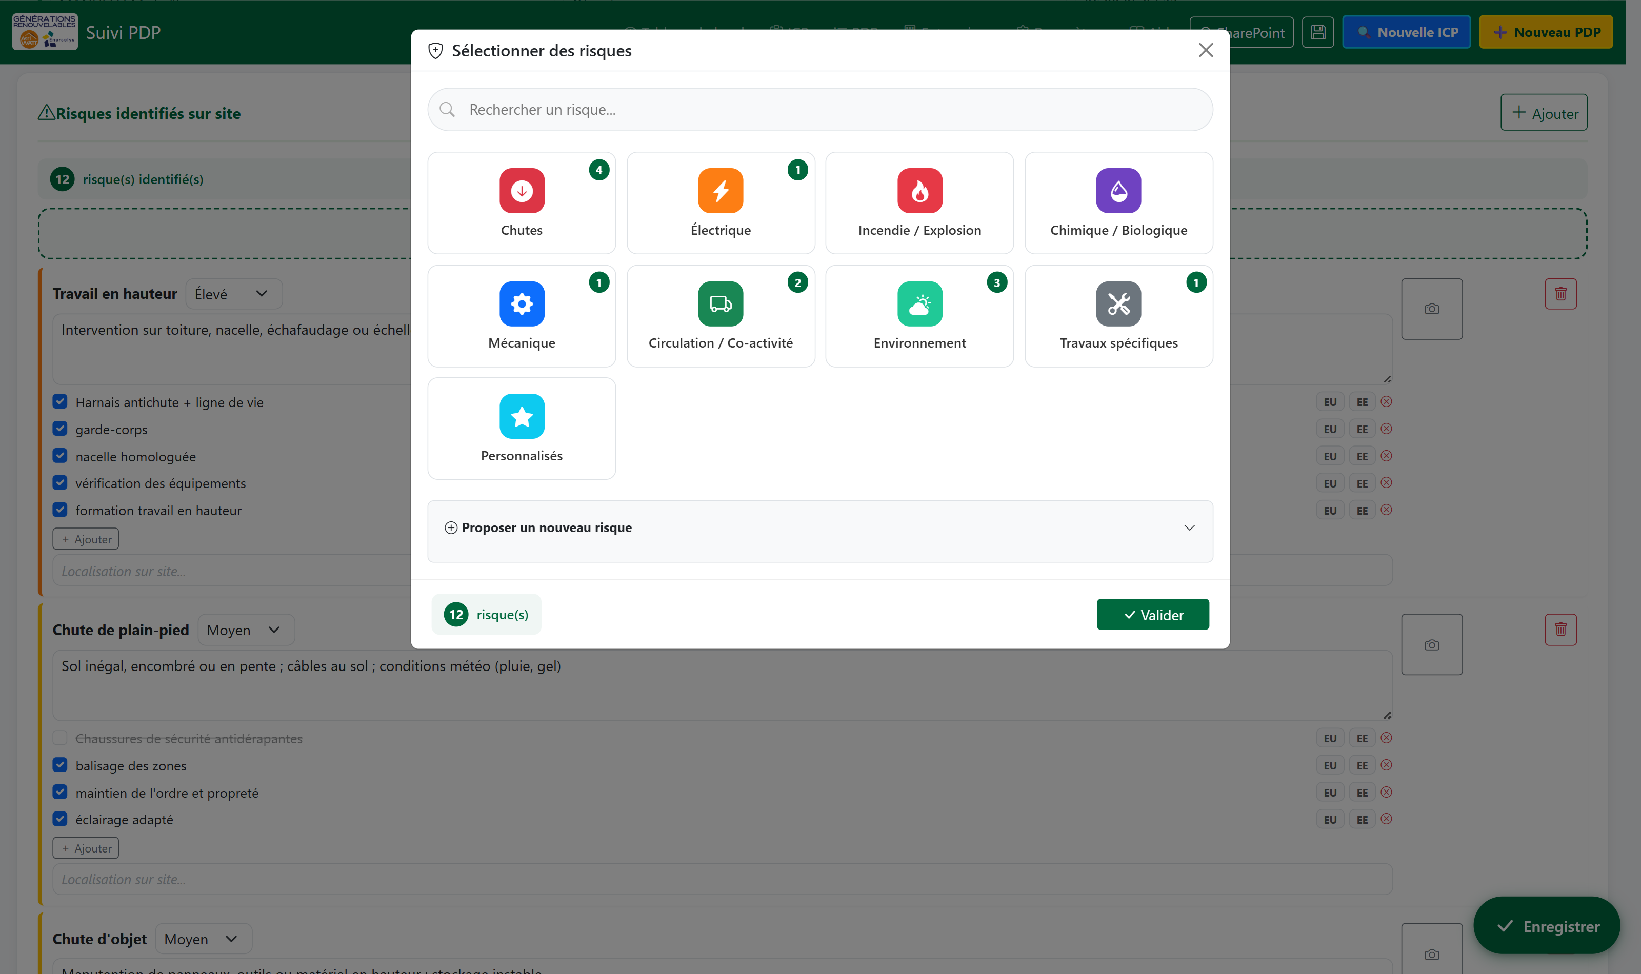
Étape 3 — Identifier les risques
Catalogue de risques par catégories — cases à cocher :
▸ Électrique — contact direct/indirect, arc, HT/BT
▸ Chute — hauteur, plain-pied, fouille, toiture
▸ Thermique — brûlure, point chaud, gel
▸ Chimique — produits dangereux, FDS, ATEX
▸ Machine / outil — coupure, écrasement, bruit
▸ Co-activité — engins, charges suspendues
Pour chaque risque : niveau de gravité • mesures de prévention • qui agit
Suivi PDP — Module ICP — Maintenance — 11/06/2026
9 / 15

Slide 10
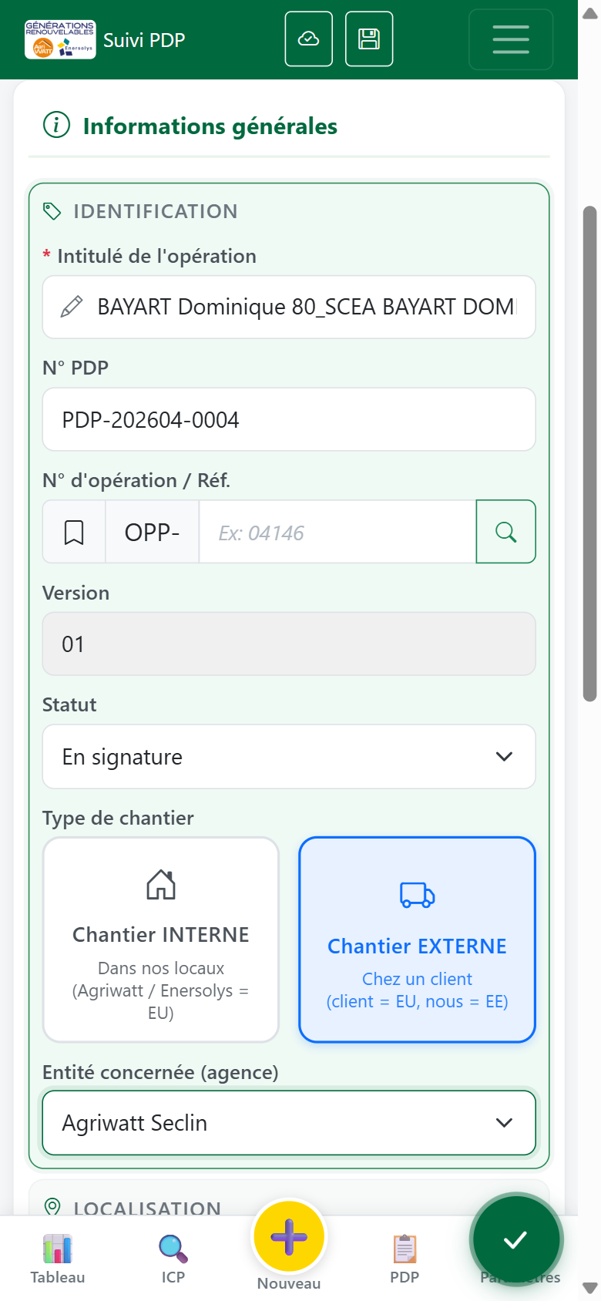
Étape 4 — Photos & GPS terrain
▸ Photos prises directement avec l'appareil du smartphone / tablette.
▸ Compression automatique, rattachées à l'ICP.
▸ Annoter / légender chaque photo (zone, point de vigilance).
▸ Coordonnées GPS du site capturées en 1 clic.
▸ Tout reste disponible même sans réseau.
Suivi PDP — Module ICP — Maintenance — 11/06/2026
10 / 15

Slide 11
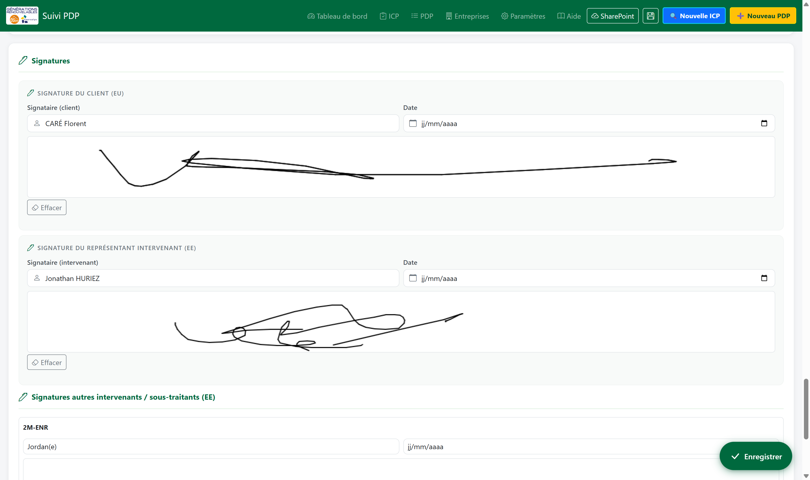
Étape 5 — Signatures de l'ICP
▸ Canvas tactile : doigt sur smartphone, stylet sur tablette, souris sur PC.
▸ Représentant du site (entreprise utilisatrice) : obligatoire.
▸ Représentant intervenant (équipe maintenance).
▸ Nom, fonction et date horodatée enregistrés automatiquement.
▸ Boutons Effacer / Valider pour figer la signature.
▸ En Mode Express : seules ces 2 signatures — pas de signataires supplémentaires.
Suivi PDP — Module ICP — Maintenance — 11/06/2026
11 / 15

Slide 12
Export et archivage de l'ICP
▸ Export PDF — pour diffusion ou signature papier.
▸ Export Word (DOCX) — si une retouche est nécessaire.
▸ Passage en statut Validée = archivage automatique.
▸ Dépôt SharePoint partagé, accessible à toute l'équipe.
▸ Nom de fichier standardisé pour la recherche ultérieure.
Archivage automatique
SuiviPDP/ICP/Exports/
PDF + Word déposés dès la validation.
[ Capture à insérer ] vue ICP — boutons d'export PDF / Word
Suivi PDP — Module ICP — Maintenance — 11/06/2026
12 / 15

Slide 13
Mobilité, aide & amélioration continue
100 % hors-ligne
Tout est utilisable sans connexion ; synchro au retour du réseau.
Installable
À ajouter sur l'écran d'accueil comme une vraie application.
Aide intégrée
Tutoriels consultables à tout moment depuis le menu.
Évolue avec vous
Vos retours (corrections, idées) améliorent l'outil en continu.
Un dysfonctionnement, une idée ? Remontez-le : l'appli s'améliore en permanence
Suivi PDP — Module ICP — Maintenance — 11/06/2026
13 / 15

Slide 14
Bonnes pratiques — À faire / À éviter
À FAIRE
À ÉVITER
▸ Synchroniser en wifi AVANT de partir sur site.
▸ Réaliser l'ICP avant l'intervention, pas après.
▸ Prendre des photos systématiquement.
▸ Faire signer le site et l'intervenant sur place.
▸ Activer le Mode Express pour les visites simples.
▸ Intervenir sans inspection préalable des lieux.
▸ Remplir l'ICP de mémoire, au bureau, après coup.
▸ Oublier de faire signer le représentant du site.
▸ Négliger la délimitation de zone et les consignes.
▸ Laisser une ICP en brouillon sans la valider.
Suivi PDP — Module ICP — Maintenance — 11/06/2026
14 / 15

Slide 15
Vos questions ?
On prend l'appli en main ensemble — et à tout moment après la formation.
T. HOCEDEZ
Responsable QSE — AGRIWATT
Merci pour votre attention.

